Slide 1
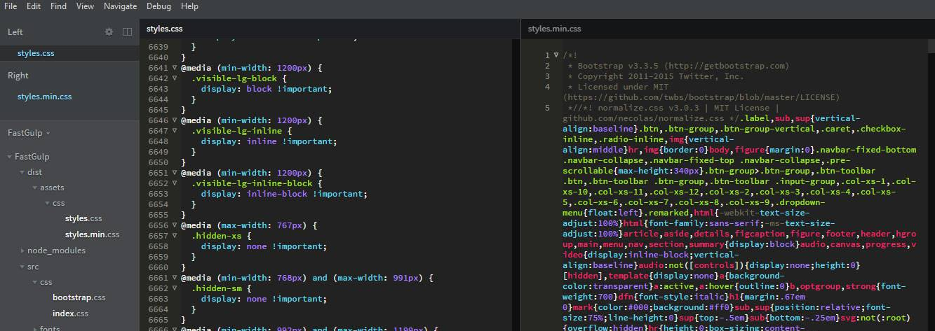


Taller Web

Slide 2


Slide 3
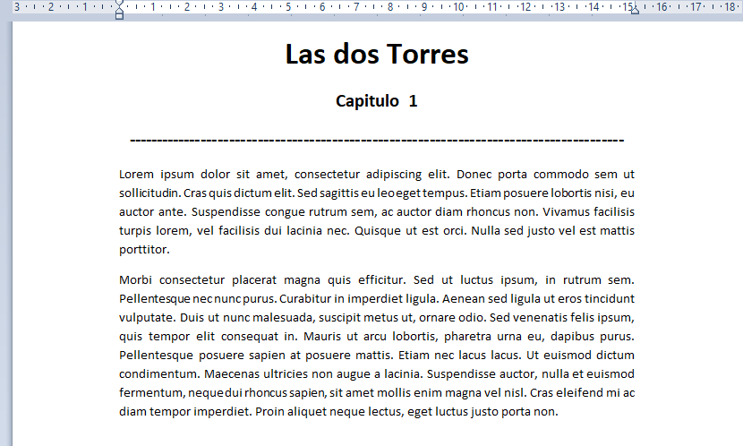
HTML - La estructura
Título
Subtítulo
párrafo 1
párrafo 2

Slide 4
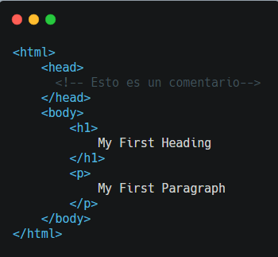
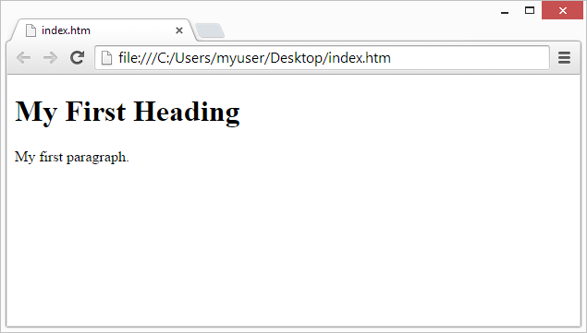
HTML
HTML - HyperText Markup Language, nos va a permitir mediante un lenguaje de etiquetas dar la estructura de una página web.

Slide 5
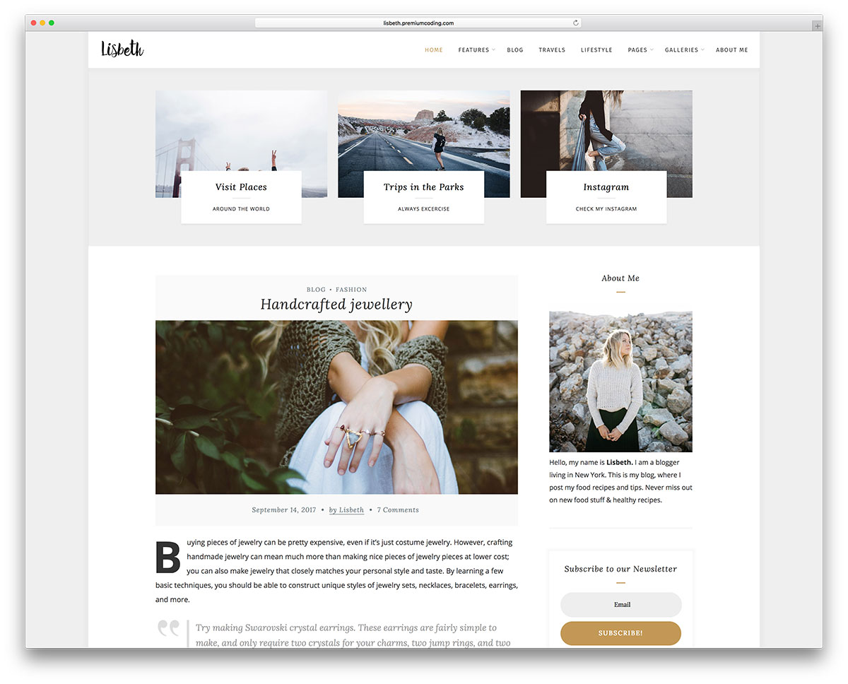
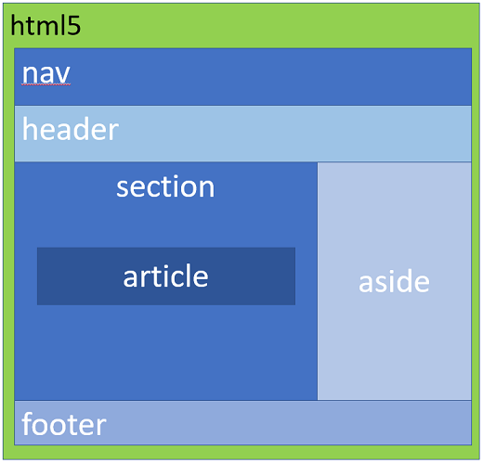
Ejemplo con Etiqueta Semántica
Por ejemplo un ejemplo bastante común donde se ven etiquetas semánticas son los blog.

Slide 6
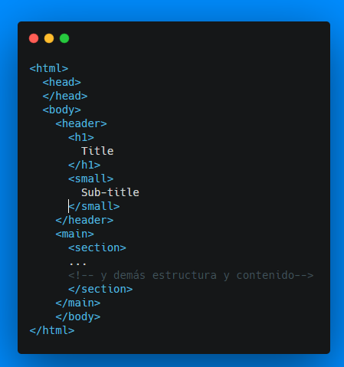
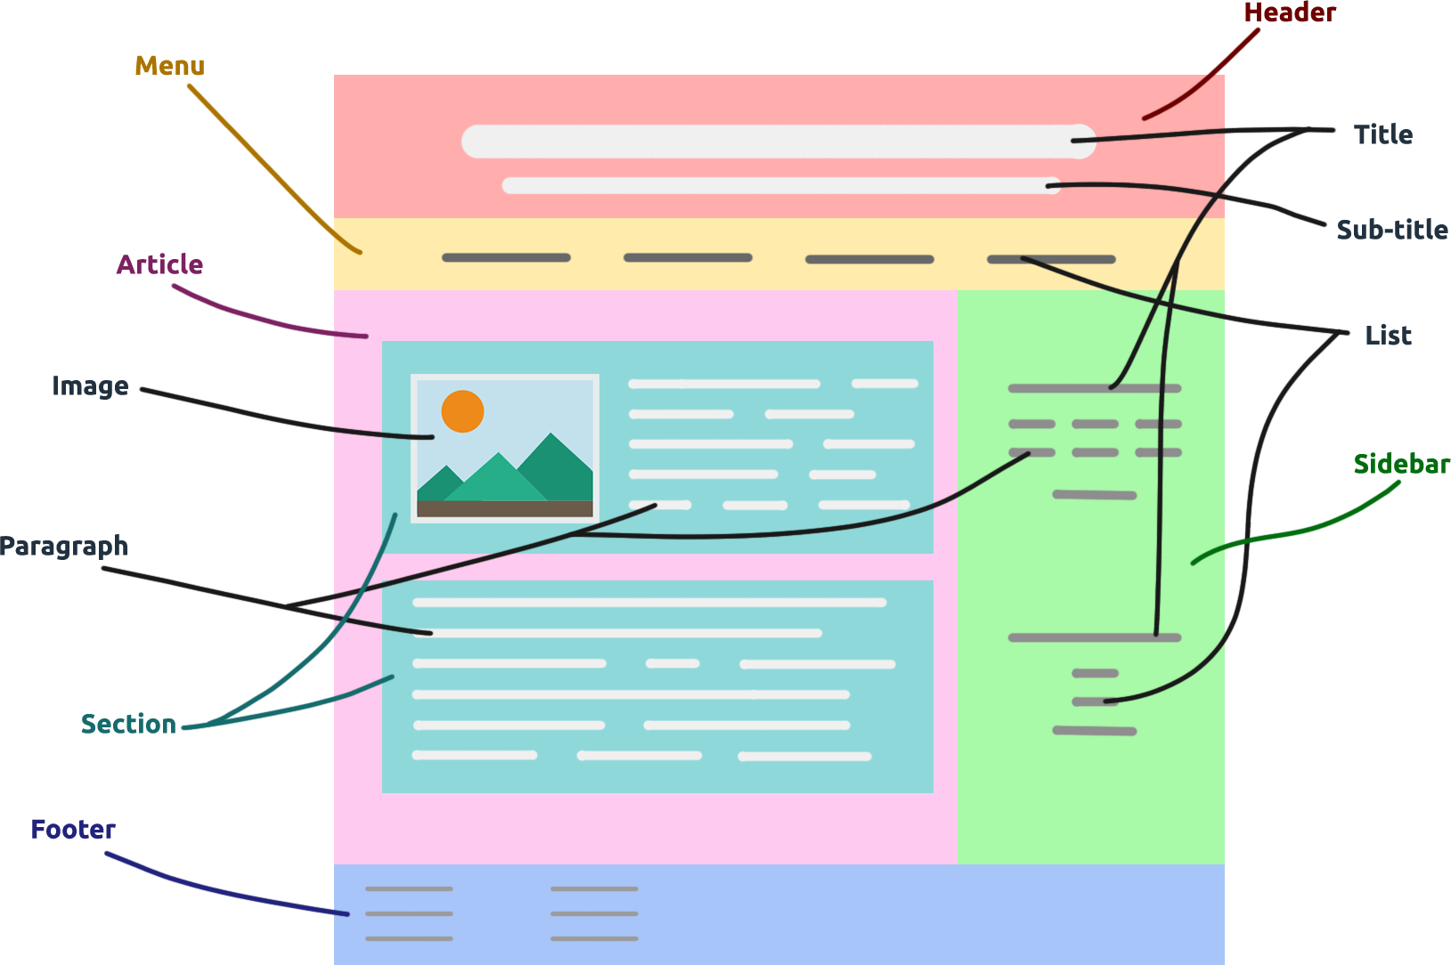
Ya tenemos una estructura...

Slide 7
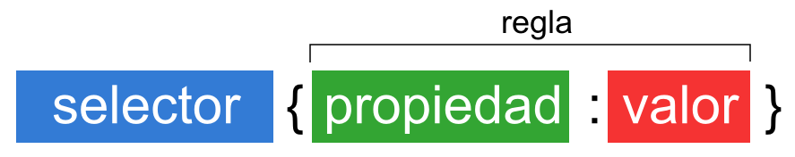
Selectores
Etiqueta: h1, p, nav
Clase: .azul ,btn
id: #botonform #contacto
color
width
font
border
red
16px
Arial
1px solid blue

Slide 8
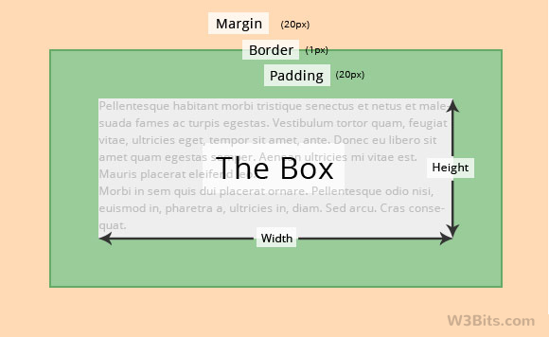
Modelo de caja
...

Slide 9
display:flex;
A comparación de las herramientas anteriores donde escogemos un elemento y lo posicionamos, en el caso de flex vamos a utilizar el PADRE de esos elementos, para así cambiar el comportamiento de los hijos.

Slide 10
Alineación en flex
al utilizar justify content, podemos indicar como se pueden disponer estos elementos en flex. De forma horizontal

Slide 11
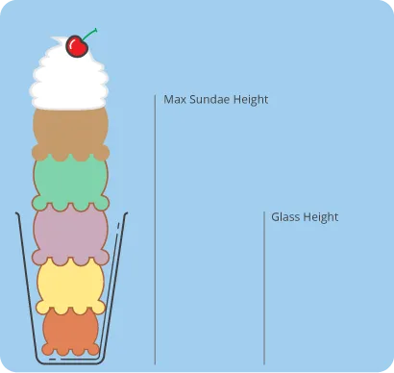


position: relative - VASO

Slide 12
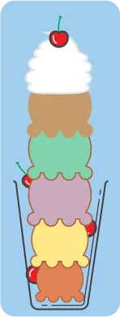
position: absolute cerezas

Slide 13
Repositorio:
https://github.com/jmontes50/Taller-Web-FullStack-10112021

